Slide 1
Programma del corso di formazione
“Operatore esperto nei disturbi dello spettro autistico (ASD)"
https://www.autrain.eu/pt/curriculo/

Slide 2
INIZIO
Obiettivo
Contenuti
Risultati dell'apprendimento
Organizzazione
Attività: Brainstorming 1.1

Slide 3
Obiettivo
Modulo 1: Creare una società inclusiva
Sviluppare e ampliare le competenze nella comprensione della razionalità di una società inclusiva, nonché la sua importanza per il successo e il benessere delle persone con disturbo dello spettro autistico.

Slide 4
Contenuti
Modulo 1: Creare una società inclusiva
Inclusione da diverse prospettive
Elementi critici per creare una società inclusiva
Terminologia comune/serie di opinioni sul linguaggio adatto all'ASD

Slide 5
Risultati dell'apprendimento
Modulo 1: Creare una società inclusiva
Discutere la natura dell'inclusione
Identificare gli elementi critici di una società inclusiva
Comprendere il linguaggio “person first” (ovvero “prima la persona”, ad esempio “persona con autismo”) rispetto al linguaggio “identity first” (ovvero “prima l’identità", ad esempio “autistico”)

Slide 6
Organizzazione
Modulo 1: Creare una società inclusiva
Tempo stimato per completare il modulo: 3 ore
Pausa: 30 minuti o due pause da 10-15 minuti ciascuna

Slide 7
Organizzazione
Inizio 09:00 – 9:30 Obiettivo Contenuti Risultati dell'apprendimento Organizzazione Attività: Brainstorming 1.1 | Sviluppo 09:30 – 10:15 Inclusione da diverse prospettive Elementi critici per creare una società inclusiva Attività: Pensare e riflettere 1.1 - Inclusione
10:15 – 10:45 Pausa
Sviluppo 10:45 – 11:30 Terminologia comune/serie di opinioni sul linguaggio adatto all'ASD Attività: Pensare e riflettere 1.2 - Linguaggio | Fine 11:30 – 12:00 Conclusione Attività: Applicazione nel mondo reale 1.1 Riferimenti e risorse Arrivederci ☺

Slide 8
Attività: Brainstorming 1.1
“Elencare / Mappare...”

Slide 9
SVILUPPARE
Inclusione da diverse prospettive
Elementi critici per creare una società inclusiva
Attività: Pensare e riflettere 1.1 – Inclusione
Terminologia comune/serie di opinioni sul linguaggio adatto all'ASD
Attività: Pensare e riflettere 1.2 - Linguaggio

Slide 10
SVILUPPARE
Inclusione da diverse prospettive
Elementi critici per creare una società inclusiva
Attività: Pensare e riflettere 1.1 - Inclusione
Terminologia comune/serie di opinioni sul linguaggio adatto all'ASD
Attività: Pensare e riflettere 1.2 - Linguaggio

Slide 11
Inclusione da diverse prospettive
“Dagli anni 1069 abbiamo visto cambiamenti sostanziali nella qualità della vita delle persone con disabilità, compresa una maggiore presenza e partecipazione nella comunità” (Taylor, et al. 1996, p. 279)
Il percorso verso l’inclusione è stato lungo, partendo dall'esclusione dalla comunità e finendo in un processo di trasformazione ancora in corso verso una società migliore (Martins, 2000)

Slide 12
Inclusione da diverse prospettive
“L’opportunità di condurre una vita indipendente, le attività giornaliere e l'occupazione sono aspetti importanti dell'inclusione sociale e della partecipazione alla comunità” (Gray, 2014, p. 2013)
La Convenzione delle Nazioni Unite sui diritti delle persone con disabilità riconosce l'eguale diritto di tutte le persone con disabilità a vivere all’interno della comunità, con opportunità al pari degli altri, e deve adottare misure efficaci e appropriate per facilitare il pieno godimento da parte delle persone con disabilità di questo diritto e la loro piena inclusione e partecipazione nella comunità (Nazioni Unite, 2006).

Slide 13
Elementi critici per creare una società inclusiva
Celebra la diversità, promuove la fraternità e le pari opportunità (Thomas, 1997)
Fa sì che tutti si sentano apprezzati, sicuri, connessi e importanti (Schaffner & Buswell, 1996)
Rispetta e promuove l'uguaglianza come valore (Karagiannis et al., 1996)
Richiede atteggiamenti positivi nei confronti delle persone con disabilità (Thomas, 1997)

Slide 14
Elementi critici per creare una società inclusiva
È priva di ostacoli, è accessibile a tutti (Thomas et al., 1998)
È eticamente, moralmente e legalmente giusta (Karagiannis et al., 1996).
Celebra la partecipazione e la responsabilizzazione (Karagiannis et al., 1996)
Sviluppa reti di supporto (Schaffner & Buswell, 1996)

Slide 15
Elementi critici per creare una società inclusiva
Richiede un forte impegno pubblico per eliminare "molti ostacoli che variano a seconda delle strutture culturali ed economiche delle comunità” (Dillenburger, 2015, p. 330)
Richiede un “impegno verso ideali inclusivi diffusi in tutte le scuole e all’interno della comunità” (Kugelmass, 2006, come citato in McMaster, 2006, p. 42)
Richiede “un impegno e una fede senza compromessi nell'inclusione” (Kugelmass, 2006, citato in McMaster, 2006, p. 42)

Slide 16
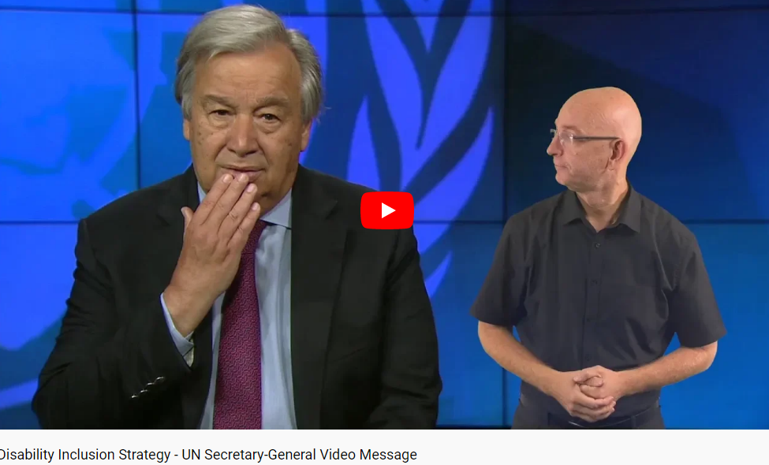
Attività: Pensare e riflettere 1.1 - Inclusione
Strategia delle Nazioni Unite sui diritti delle persone con disabilità
Sentiamo cosa ha dichiarato il Segretario generale dell'ONU:
https://www.youtube.com/watch?v=LDbPgSWwEuU&feature=emb_logo

Slide 17
Attività: Pensare e riflettere 1.1 - Inclusione
Domande/Argomenti di discussione:
Cosa pensi riguardo ciò che hai sentito?
Qual è la tua idea di inclusione?
Che tipo di mondo desidera progettare il Segretario per il futuro? Cosa ne pensi? Corrisponde alla tua idea di inclusione?

Slide 18
Attività: Pensare e riflettere 1.1 - Inclusione
Ci sono oltre un miliardo di persone con disabilità nel mondo
Considerare l’inclusione e i diritti delle persone con disabilità è una questione di giustizia e un investimento nel nostro futuro comune
L’obiettivo dell’Agenda 2030 è non lasciare nessuno indietro
Un mondo ideale è un mondo in cui tutte le persone, comprese quelle con disabilità, possano godere di pari opportunità, avere piena voce in capitolo nei processi decisionali e beneficiare realmente della vita economica, sociale, politica e culturale
Tutti insieme possiamo costruire un mondo inclusivo, accessibile e sostenibile per tutti

Slide 19

10:15 – 10:45
Pausa
Il supporto della Commissione Europea per la realizzazione della presente pubblicazione non rappresenta un'approvazione dei contenuti della stessa. I contenuti qui riportati riflettono esclusivamente il punto di vista degli autori e la Commissione declina ogni responsabilità sull’uso che potrà essere fatto delle informazioni ivi contenute.

Slide 20
SVILUPPARE
Inclusione da diverse prospettive
Elementi critici per creare una società inclusiva
Attività: Pensare e riflettere 1
Terminologia comune/serie di opinioni sul linguaggio adatto all'ASD
Attività: Pensare e riflettere 2

Slide 21
Terminologia comune/serie di opinioni sul linguaggio adatto all'ASD
“Le persone con disabilità esprimono alcuni sentimenti e sensazioni forti rispetto alle parole e frasi con cui vengono descritte. Questo tema è molto importante per le persone con disabilità perché le parole che usiamo esprimono il nostro rispetto per loro.
Il linguaggio si evolve per riflettere come i concetti e le credenze mutano nel tempo, e alcune cose che le persone dicono possono essere state socialmente accettabili in un determinato momento storico ma risultare offensive in un altro. (...) Nella maggior parte dei casi, non erano state originariamente pensate per essere offensive, ma hanno tuttavia assunto connotazioni negative.
Grazie alla grassroots advocacy, le persone con disabilità e le loro famiglie hanno influenzato il linguaggio che usiamo per riferirci ai membri di questa minoranza” (Smith, 2007, pp. 17-18).

Slide 22
Terminologia comune/serie di opinioni sul linguaggio adatto all'ASD
Molte comunità di persone con disabilità usano il linguaggio “person first” sostenendo che dovremmo dare priorità alla persona piuttosto che metterla sullo stesso livello della sua disabilità (Smith, 1998)
Molti self-advocate (persone con disabilità che si rappresentano e difendono in autonomia), così come gli studiosi, considerano il linguaggio cosiddetto “identity-first” per i seguenti motivi:
“(a) l'autismo è una caratteristica centrale che definisce l'identità e che non può essere separata dall'individuo, e
(b) l'uso del linguaggio “person-first” potrebbe perpetuare opinioni stigmatizzanti, poiché gli attributi desiderabili sono normalmente espressi attraverso pronomi che precedono i nomi (ad esempio, “un bambino intelligente”) mentre costruzioni linguistiche alternative potrebbero suggerire attributi indesiderabili” (Vivanti, 2020, p. 691)

Slide 23
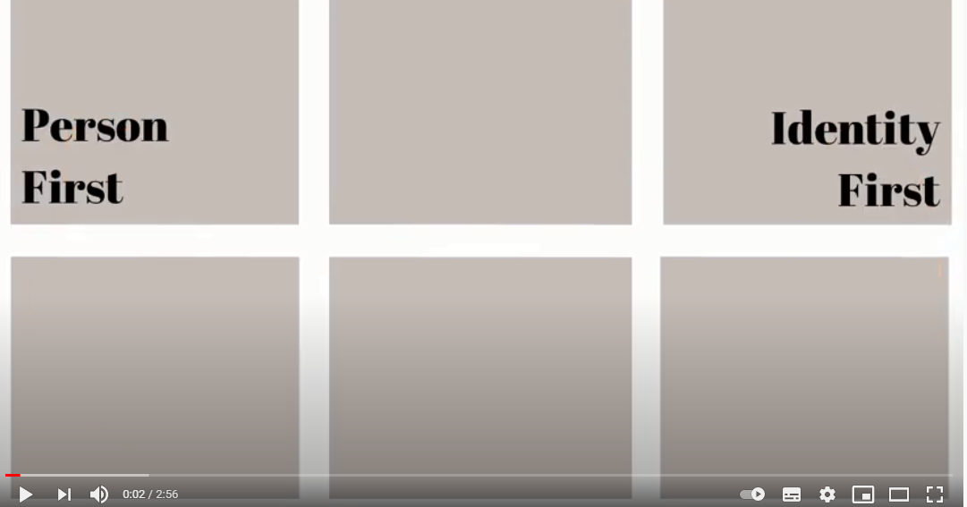
Attività: Pensare e riflettere 1.2 - Linguaggio
Guardiamo il video:
https://www.youtube.com/watch?v=-LX0KI4xkco

Slide 24
Attività: Pensare e riflettere 1.2 - Linguaggio
Linguaggio “person first” versus “identity first”
Domande/Argomenti di discussione:
Che cosa hai pensato durante la visione di questi video che hanno mostrato due prospettive diverse in termini di linguaggio sensibile?
Quali macro-modelli sono legati a queste due diverse prospettive? Spiega
Quanto pensi sia importante la consapevolezza della diversità di linguaggio da parte degli operatori che contattano persone con ASD? Spiega la tua risposta
Quanto pensi sia importante che gli operatori che contattano persone con ASD utilizzino un linguaggio appropriato? Spiega la tua risposta

Slide 25
Attività: Pensare e riflettere 1.2 - Linguaggio
Infine, consideriamo di (Vivanti, 2020):
affrontare le preoccupazioni dei gruppi di disabili promuovendo la dignità umana e mantenendo il rigore scientifico e professionale;
tenere conto delle preferenze dei clienti/degli studenti/amici/ecc.;
riflettere un intento comune per de-patologizzare l'autismo e ispirare rispetto;
tenere conto di come le diverse formulazioni linguistiche si riferiscano a diverse agende storiche, priorità ed esperienze di diversi gruppi e individui all'interno della comunità dell'autismo;

Slide 26
Attività: Pensare e riflettere 1.2 - Linguaggio
Infine:
siate consapevoli che “le parole usate per descrivere le persone con ASD influenzano la percezione della società, le politiche pubbliche, la pratica clinica e le direzioni degli studi di ricerca” (Vivanti, 2020, p. 691)
“La priorità della ricerca dovrebbe essere quella di porre le persone autistiche (sia con sia senza difficoltà di comunicazione verbale e difficoltà di apprendimento) al centro della conversazione intorno al linguaggio usato per descrivere l'autismo e le persone autistiche” (Botha, 2020, online).

Slide 27
FINE
Conclusione
Attività: Applicazione nel mondo reale 1.1
Riferimenti e risorse
Domande? Arrivederci e grazie ☺

Slide 28
Conclusione
L'inclusione è un diritto e una responsabilità
L'inclusione è a beneficio di tutti
La terminologia continuerà a cambiare
Non tutti i membri di ogni gruppo sono d'accordo con queste scelte terminologiche
Gli operatori che sono consapevoli di questi aspetti e mostrano riguardo e sensibilità quando si riferiscono a individui con ASD possono evitare di offendere gli studenti e le loro famiglie

Slide 29
Attività: Applicazione nel mondo reale 1.1
Domande che contribuiscono a una riflessione:
a. Quali erano le mie presupposizioni sull'argomento?
b. Da dove derivano le presupposizioni che avevo sull'argomento?
c. Le mie presupposizioni sull'argomento sono rimaste le stesse o sono cambiate? In quest’ultimo caso, in che modo sono cambiate diverse da quando ho iniziato questo modulo?
d. Cosa mi ha sorpreso? Cosa mi ha infastidito?
e. Come posso adattare queste conoscenze al mio posto di lavoro?
f. Quali sono gli ostacoli principali che incontro nel mio posto di lavoro quando cerco di far sì che le persone con ASD siano effettivamente incluse? Spiega.

Slide 30
Riferimenti
Botha, M., Hanlon, J. & Williams, G.L. (2021). Does Language Matter? Identity-First Versus Person-First Language Use in Autism Research: In risposta a Vivanti. Journal of Autism and Developmental. Online. https://doi.org/10.1007/s10803-020-04858-w
Dillenburger, K., McKerr, L., Jordan, J. A., Devine, P., & Keenan, M. (2015). Creating an Inclusive Society… How Close are We in Relation to Autism Spectrum Disorder? A General Population Survey. Journal of Applied Research in Intellectual Disabilities, 28(4), 330-340. https://doi.org/10.1111/jar.12144
Schaffner C.B. & Buswell, B.E. (1996). Ten critical elements for creating inclusive and effective school communities. In S. Stainback & W. Stainback (Eds.). Inclusion: A guide for educators (pp. 49-66). Paul Brookes.
Smith, D. D. (2007). Introduction to special education: Making a difference. Boston: Allyn e Bacon.
McMaster, C. (2006). Elements of inclusion: Findings from the field. Kairaranga, 15(1), 42-49.
Thomas, G. (1997). Inclusive schools for an inclusive society. British Journal of Special Education, 24 (3), 103-107.

Slide 31
Riferimenti
Thomas, G., Walker, D., Webb, J. (1998). The making of the inclusive school. Routlege.
Karagiannis, A., Stainback, & W. Stainback (1996). Rationale for inclusive schooling. In S. Stainback & W. Stainback (Eds.). Inclusion: A guide for educators (pp. 3-16). Paul Brookes.
Nazioni Unite (1996). Rapporto del vertice mondiale per lo sviluppo sociale, 1995. Autore.
Nazioni Unite (2006). Convenzione sui diritti delle persone con disabilità (UNCRPD) (2006). Disponibile all’indirizzo: https://www.un.org/development/desa/disabilities/convention-on-the-rights-of-persons-with-disabilities.html. (consultato l'8 febbraio 2021)
Vivanti, G. (2020). Vivanti, G. ask the editor: What is the most appropriate way to talk about individuals with a diagnosis of autism?. Journal of Autism and Developmental Disorders, 50, 691–693. https://doi.org/10.1007/s10803-019-04280-x
Waltz, M., Bosch, K., Ebben, H., Hal, L., & Schippers, A. (2015) Autism self-advocacy in the Netherlands: Past, present and future. Disability & Society, 30 (8), 1174-1191. DOI: 10.1080/09687599.2015.1090954
Waltz, M., Bosch, K., Ebben, H., Hal, L., & Schippers, A. (2015) Autism self-advocacy in the Netherlands: Past, present and future. Disability & Society, 30 (8), 1174-1191. DOI: 10.1080/09687599.2015.1090954

Slide 32
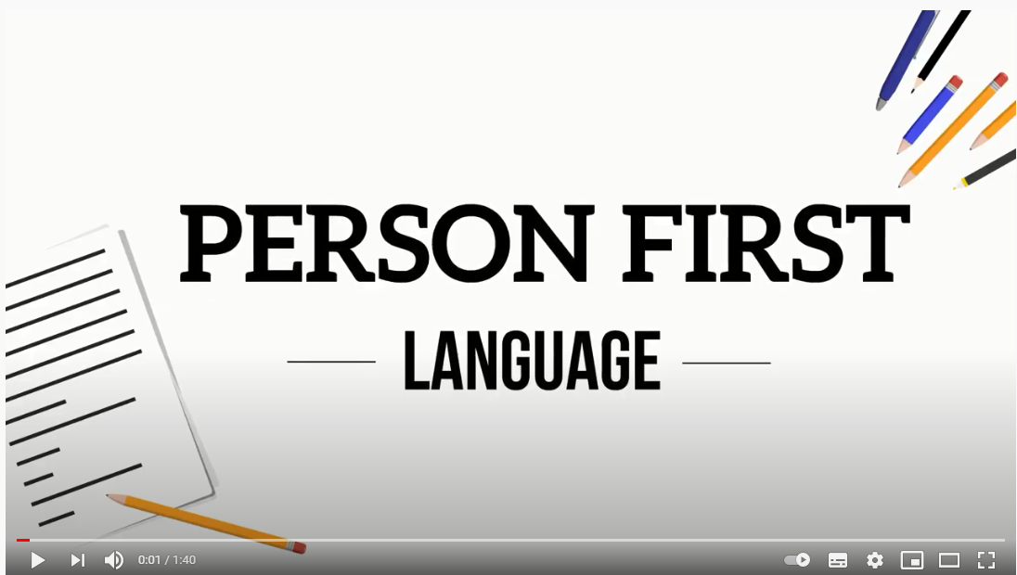
Risorse utili
Comunicazione inclusiva (leggere le linee guida presentate a pag. 10)
https://www.consilium.europa.eu/media/35446/en_brochure-inclusive-communication-in-the-gsc.pdf
Linguaggio accettabile:
https://www.autismeurope.org/about-autism/acceptable-language/
Linguaggio (movimento Special Olympics):
https://www.youtube.com/watch?v=obbwb1bJ5io&feature=emb_logo

Slide 33
Risorse utili
Strategia delle Nazioni Unite sui diritti delle persone con disabilità:
https://www.un.org/en/content/disabilitystrategy/
La Convenzione delle Nazioni Unite sui diritti delle persone con disabilità:
https://www.un.org/development/desa/disabilities/convention-on-the-rights-of-persons-with-disabilities/convention-on-the-rights-of-persons-with-disabilities-2.html
Sito web Autism Europe:
https://www.autismeurope.org/
Sito web dell'Agenzia europea per i bisogni educativi speciali e l'educazione inclusiva
https://www.european-agency.org/

Slide 34

Accordo di sovvenzione: 2019-1-AT-KA202-051218
Domande?
Arrivederci e
Grazie per aver partecipato ☺
Il supporto della Commissione Europea per la realizzazione della presente pubblicazione non rappresenta un'approvazione dei contenuti della stessa. I contenuti qui riportati riflettono esclusivamente il punto di vista degli autori e la Commissione declina ogni responsabilità sull’uso che potrà essere fatto delle informazioni ivi contenute.

Slide 35
Programma del corso di formazione
“Operatore esperto nei disturbi dello spettro autistico (ASD)"
https://www.autrain.eu/pt/curriculo/

